Slide 1
Módulo 7: DHCPv4
Material do instrutor
Switching, Routing, e Wireless Essentials v7.0 (SRWE)
Notes:
Programa Cisco Networking Academy: comutação, roteamento e Wireless Essentials v7.0 (SRWE)
Módulo 7: DHCPv4

Slide 2
Instructor Materials – Module 7 Planning Guide
This PowerPoint deck is divided in two parts:
Instructor Planning Guide
Information to help you become familiar with the module
Teaching aids
Instructor Class Presentation
Optional slides that you can use in the classroom
Begins on slide # 9
Note: Remove the Planning Guide from this presentation before sharing with anyone.
For additional help and resources go to the Instructor Home Page and Course Resources for this course. You also can visit the professional development site on netacad.com, the official Cisco Networking Academy Facebook page, or Instructor Only FB group.
Notes:
2

Slide 3
O que esperar neste módulo
Para facilitar a aprendizagem, os seguintes recursos dentro da GUI podem ser incluídos neste módulo:
Recurso | Descrição
Animações. | Expor os alunos a novas competências e conceitos.
Vídeos | Exponha os alunos a novas habilidades e conceitos.
Verifique seu entendimento (CYU) | Questionário on-line por tópico para ajudar os alunos a avaliar a compreensão do conteúdo.
Atividades Interativas | Uma variedade de formatos para ajudar os alunos a avaliar a compreensão do conteúdo.
Verificador de sintaxe | Pequenas simulações que expõem os alunos à linha de comando da Cisco para praticar habilidades de configuração.
Atividade do PT | Atividades de simulação e modelagem projetadas para explorar, adquirir, reforçar e expandir habilidades.

Slide 4
O que esperar neste módulo (Cont.)
Para facilitar a aprendizagem, os seguintes recursos podem ser incluídos neste módulo:
Recurso | Descrição
Laboratórios práticos | Laboratórios projetados para trabalhar com equipamentos físicos.
Atividades em sala de aula | Estes são encontrados na página Recursos do instrutor. As atividades de aula são projetadas para facilitar o aprendizado, a discussão em aula e a colaboração.
Testes de módulo | Autoavaliações que integram conceitos e habilidades aprendidas ao longo da série de tópicos apresentados no módulo.
Resumo do módulo | Recapita brevemente o conteúdo do módulo.

Slide 5
Check Your Understanding
Check Your Understanding activities are designed to let students quickly determine if they understand the content and can proceed, or if they need to review.
Check Your Understanding activities do not affect student grades.
There are no separate slides for these activities in the PPT. They are listed in the notes area of the slide that appears before these activities.
Notes:
5

Slide 6
Module 7: Activities
What activities are associated with this module?
Page # | Activity Type | Activity Name | Optional?
7.1.5 | Check Your Understanding | DHCPv4 Concepts | Recommended
7.2.6 | Syntax Checker | Configure DHCPv4 | Recommended
7.2.10 | Packet Tracer | Configure DHCPv4 | Recommended
7.3.4 | Syntax Checker | Configure a Cisco Router as DHCP Client | Recommended
7.4.1 | Packet Tracer | Implement DHCPv4 | Recommended
7.4.2 | Lab | Implement DHCPv4 | Recommended
Notes:
6

Slide 7
Module 7: Best Practices
Prior to teaching Module 7, the instructor should:
Review the activities and assessments for this module.
Try to include as many questions as possible to keep students engaged during classroom presentation.
Topic 7.1
Ask the students or have a class discussion
During the lease procedure, what is the reason for the client sending the DHCPREQUEST as a broadcast packet?
What Layer 2 protocol is peripherally involved during the DHCP process?
Notes:
7

Slide 8
Module 7: Best Practices (Cont.)
Topic 7.2
Ask the students or have a class discussion
What scenarios do you think a router acting as a DHCPv4 server is the best course of action?
If the DHCPv4 server is not configured, does the dhcp service running on the router pose a security risk?
Topic 7.3
Ask the students or have a class discussion
Based on your knowledge of DHCPv4 server configuration options, what options do you think most service providers make sure to provide to home router DHCPv4 clients?
Notes:
8

Slide 9
Módulo 7: DHCPv4
Switching, Routing, e Wireless Essentials v7.0 (SRWE)
Notes:
Programa Cisco Networking Academy: comutação, roteamento e Wireless Essentials v7.0 (SRWE)
Módulo 7 — DHCPv4

Slide 10
Objetivos do módulo
Título do módulo: DHCPv4
Module Objective: Implement DHCPv4 to operate across multiple LANs
Título do Tópico | Objetivo do Tópico
Conceitos DHCP4 | Explicar como o DHCPv4 funciona em redes de empresas de pequeno a médio porte.
Configurar um servidor DHCP4 do Cisco IOS | Configurar um roteador como servidor DHCPv4.
Configure a DHCP4 Client | Configurar um roteador como cliente DHCPv4.
Notes:
10
7.0 – Introduction
7.0.2 - O que aprenderei a fazer neste módulo?

Slide 11
7.1 Conceitos DHCPv4
Notes:
7- DHCPv4
7.1 — Conceitos DHCPv4

Slide 12
Conceitos DHCPv4 Servidor e ClienteDHCPv4
Dynamic Host Configuration Protocol v4 (DHCPv4) atribui endereços IPv4 e outras informações de configuração de rede dinamicamente. Como os clientes desktop geralmente constituem a grande maioria dos nós de uma rede, o DHCPv4 é uma ferramenta extremamente útil para poupar o tempo dos administradores da rede.
Um servidor dedicado de DHCPv4 é escalável e relativamente fácil de gerenciar. Entretanto, em um pequeno escritório remoto ou local de escritórios domésticos, um roteador da Cisco pode ser configurado para proporcionar serviços DHCPv4 sem a necessidade de um servidor dedicado. O software Cisco IOS oferece suporte a um servidor DHCPv4 adicional, completo.
O servidor DHCPv4 atribui, ou aluga, dinamicamente, um endereço IPv4 de um pool de endereços por um período limitado de tempo escolhido pelo servidor ou até o cliente não precisar mais do endereço.
Os clientes alugam as informações do servidor por um período definido administrativamente. Os administradores configuram os servidores DHCPv4 para definir os aluguéis para expirarem em intervalos diferentes. O aluguel ocorre normalmente de 24 horas a uma semana ou mais. Quando o aluguel expira, o cliente precisa pedir outro endereço, embora geralmente receba novamente o mesmo endereço.
Notes:
7 — DHCPv4
7.1 — Conceitos DHCPv4
7.1.1 — Servidor e cliente DHCPv4

Slide 13
Conceitos DHCPv4OperaçãoDHCPv4
DHCPv4 works in a client/server mode. Quando um cliente se comunica com um servidor DHCPv4, o servidor atribui ou arrenda o endereço IPv4 para esse cliente.
The client connects to the network with that leased IPv4 address until the lease expires. O cliente deve entrar em contato com o servidor DHCP periodicamente para estender o aluguel.
Este mecanismo de aluguel garante que os clientes que se mudem ou fiquem sem energia não mantenham os endereços de que não precisam.
Quando um aluguel expirar, o servidor DHCP devolverá o endereço ao pool, onde ele poderá ser realocado conforme necessário.
Notes:
7 — DHCPv4
7.1 — Conceitos DHCPv4
7.1.2 — Operação DHCPv4

Slide 14
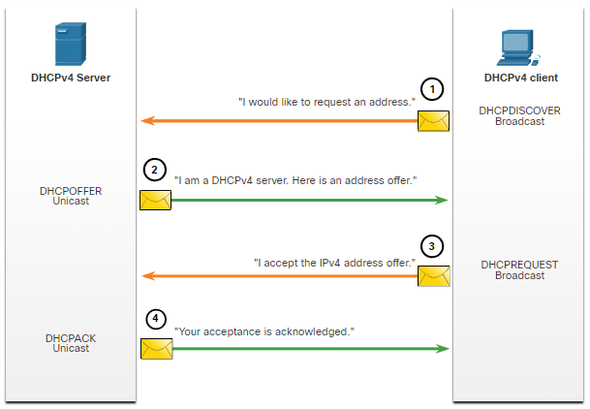
Etapas de conceitos DHCPv4 para obter um leasing
When the client boots (or otherwise wants to join a network), it begins a four-step process to obtain a lease:
Descoberta do DHCP (DHCPDISCOVER)
Pacote de DHCP Offer (DHCPOFFER)
Solicitação de DHCP (DHCPREQUEST)
Reconhecimento de DHCP (DHCPACK)
Notes:
7 — DHCPv4
7.1 — Conceitos DHCPv4
7.1.3 — Etapas para obter um leasing

Slide 15
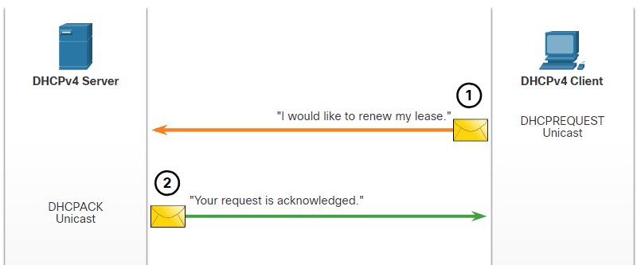
Etapas de conceitos DHCPv4 para renovar um leasing
Antes da expiração da concessão, o cliente inicia um processo de duas etapas para renovar a concessão com o servidor DHCPv4, conforme mostrado na figura:
1. DHCP Request (DHCPREQUEST)
Before the lease expires, the client sends a DHCPREQUEST message directly to the DHCPv4 server that originally offered the IPv4 address. Se um DHCPACK não for recebido dentro de um período especificado, o cliente envia outro DHCPREQUEST, de modo que um dos outros servidores DHCPv4 possa estender o aluguel.
2. DHCP Acknowledgment (DHCPACK)
On receiving the DHCPREQUEST message, the server verifies the lease information by returning a DHCPACK.
Note: These messages (primarily the DHCPOFFER and DHCPACK) can be sent as unicast or broadcast according to IETF RFC 2131.
Notes:
7 — DHCPv4
7.1 — Conceitos DHCPv4
7.1.4 — Etapas para renovar um leasing
7.1.5 — Verifique o seu entendimento — Conceitos DHCPv4

Slide 16
7.2 Configurar um servidor DHCPv4 do Cisco IOS
Notes:
7- DHCPv4
7.2 — Configurar um servidor DHCPv4 do Cisco IOS

Slide 17
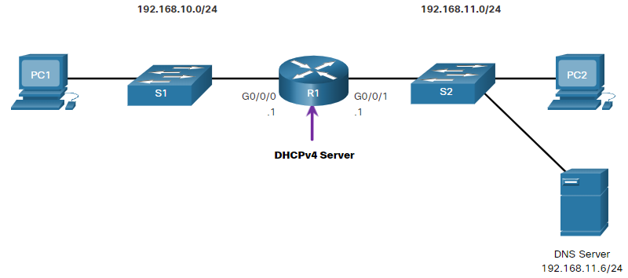
Configurar um servidor DHCPv4 Cisco IOS DHCPv4 Servidor Cisco IOS DHCPv4
Agora você tem uma compreensão básica de como o DHCPv4 funciona e como ele pode tornar seu trabalho um pouco mais fácil. É possível configurar um roteador da Cisco executando o software IOS Cisco como um servidor DHCPv4. O servidor DHCPv4 do IOS Cisco atribui e gerencia endereços IPv4 de pools de endereços especificados no roteador para os clientes DHCPv4.
Notes:
7 — DHCPv4
7.2 — Configurar um servidor DHCPv4 do Cisco IOS
7.2.1 — Servidor DHCPv4 Cisco IOS

Slide 18
Configurar as etapas do servidor DHCPv4 do Cisco IOS para configurar um servidor DHCPv4 do Cisco IOS
Use as seguintes etapas para configurar um servidor DHCPv4 do Cisco IOS:
Etapa 1. Exclude IPv4 addresses. A single address or a range of addresses can be excluded by specifying the low-address and high-address of the range. Excluded addresses should be those addresses that are assigned to routers, servers, printers, and other devices that have been, or will be, manually configured. Você também pode digitar o comando várias vezes. O comando é ip dhcp excluded-address low-address [high-address]
Etapa 2. Defina um nome de pool DHCPv4. The ip dhcp pool pool-name command creates a pool with the specified name and puts the router in DHCPv4 configuration mode, which is identified by the prompt Router(dhcp-config)#.
Notes:
7 — DHCPv4
7.2 — Configurar um servidor DHCPv4 do Cisco IOS
7.2.2 — Etapas para configurar um servidor DHCPv4 do Cisco IOS

Slide 19
Configurar um Cisco IOS DHCPv4 Server Etapas para Configurar um Servidor DHCPv4 do Cisco IOS (Cont.)
Etapa 3. Configure the DHCPv4 pool. O pool de endereço e o roteador de gateway padrão devem ser configurados. Use the network statement to define the range of available addresses. Use the default-router command to define the default gateway router.Estes comandos e outros comandos opcionais são mostrados na tabela.
Tarefa | Comando IOS
Defina o pool de endereços. | network network-number [mask | / prefix-length]
Defina o roteador ou gateway padrão. | default-router address [ address2….address8]
Defina um servidor DNS. | dns-server address [ address2…address8]
Defina o nome de domínio. | domain-name domain
Defina a duração do aluguel do DHCP. | lease {days [hours [ minutes]] | infinite}
Defina o servidor NetBIOS WINS. | netbios-name-server address [ address2…address8]
Notes:
7 — DHCPv4
7.2 — Configurar um servidor DHCPv4 do Cisco IOS
7.2.2 — Passos para Configurar um Servidor DHCPv4 do Cisco IOS (Cont.)

Slide 20
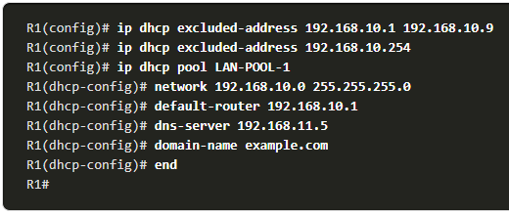
Configurar umexemplo deconfiguraçãodo servidor DHCPv4 do Cisco IOS
Notes:
7 — DHCPv4
7.2 — Configurar um servidor DHCPv4 do Cisco IOS
7.2.3 — Exemplo de configuração

Slide 21
Configurar umaVerificação DHCPv4 do ServidorDHCPv4do Cisco IOS
Use os comandos da tabela para verificar se o servidor DHCPv4 do Cisco IOS está operacional.
Comando | Descrição
show running-config | section dhcp | Exibe os comandos DHCPv4 configurados no roteador.
show ip dhcp binding | Displays a list of all IPv4 address to MAC address bindings provided by the DHCPv4 service.
show ip dhcp server statistics | Displays count information regarding the number of DHCPv4 messages that have been sent and received
Notes:
7 — DHCPv4
7.2 — Configurar um servidor DHCPv4 do Cisco IOS
7.2.4 — Verificação DHCPv4

Slide 22
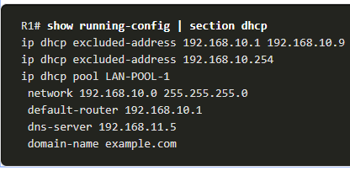
Configurar um servidor DHCPv4 Cisco IOS Verifique se o DHCPv4 está operacional
Verify the DHCPv4 Configuration: As shown in the example, the show running-config | section dhcp command output displays the DHCPv4 commands configured on R1. The | section parameter displays only the commands associated with DHCPv4 configuration.
Notes:
7 — DHCPv4
7.2 — Configurar um servidor DHCPv4 do Cisco IOS
7.2.5 — Verifique se o DHCPv4 está operacional

Slide 23
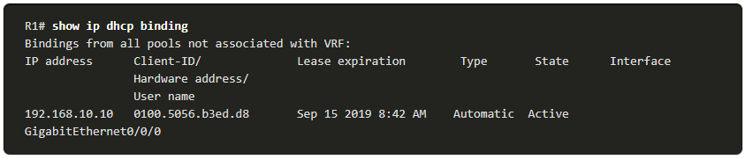
Configurar um servidor DHCPv4 Cisco IOS Verifique se o DHCPv4 está Operacional (Cont.)
Verify DHCPv4 Bindings: As shown in the example, the operation of DHCPv4 can be verified using the show ip dhcp binding command. Esse comando exibe uma lista de todos os endereços IPv4 para associações de endereço MAC que foram fornecidas pelo serviço DHCPv4.
Notes:
7 — DHCPv4
7.2 — Configurar um servidor DHCPv4 do Cisco IOS
7.2.5 — Verifique se o DHCPv4 está operacional (Cont.)

Slide 24
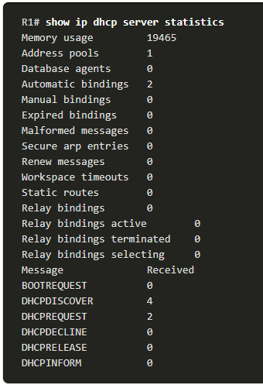
Configurar um servidor DHCPv4 Cisco IOS Verifique se o DHCPv4 está Operacional (Cont.)
Verify DHCPv4 Statistics: The output of the show ip dhcp server statistics is used to verify that messages are being received or sent by the router. Ele exibe informações sobre a quantidade de mensagens DHCPv4 que foram enviadas e recebidas.
Notes:
7 — DHCPv4
7.2 — Configurar um servidor DHCPv4 do Cisco IOS
7.2.5 — Verifique se o DHCPv4 está operacional (Cont.)

Slide 25
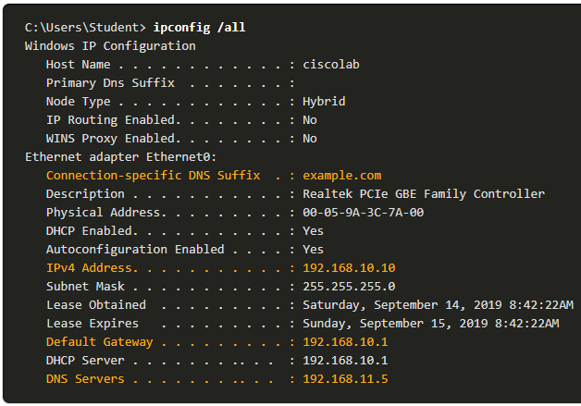
Configurar um servidor DHCPv4 Cisco IOS Verifique se o DHCPv4 está Operacional (Cont.)
Verificar Endereçamento IPv4 Recebido do Cliente DHCPv4: Ocomando ipconfig /all, quando emitido em PC1, exibe os parâmetros TCP/IP, conforme mostrado no exemplo. Como o PC1 foi conectado ao segmento da rede 192.168.10.0/24, ele recebeu automaticamente um sufixo de DNS, endereço IPv4, máscara de sub-rede, gateway padrão e o endereço de servidor DNS desse pool. Nenhuma configuração da interface do roteador específica do DHCP é necessária. Se um PC estiver conectado a um segmento de rede que tenha um pool de DHCPv4 disponível, poderá obter o endereço IPv4 do pool apropriado automaticamente.
Notes:
7 — DHCPv4
7.2 — Configurar um servidor DHCPv4 do Cisco IOS
7.2.5 — Verifique se o DHCPv4 está operacional (Cont.)
7.2.6 — Verificador de sintaxe — Configurar DHCPv4

Slide 26
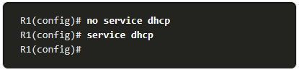
Configurar um servidor DHCPv4 Cisco IOS Desativar o servidor DHCPv4 do Cisco IOS
The DHCPv4 service is enabled by default. To disable the service, use the no service dhcp global configuration mode command. Use the service dhcp global configuration mode command to re-enable the DHCPv4 server process, as shown in the example. Ativar o serviço não terá nenhum efeito se os parâmetros não estiverem configurados.
Observação: Limpar as ligações DHCP ou interromper e reiniciar o serviço DHCP pode resultar na atribuição temporária de endereços IP duplicados na rede.
Notes:
7 — DHCPv4
7.2 — Configurar um servidor DHCPv4 do Cisco IOS
7.2.7 — Desative o Servidor DHCPv4 do Cisco IOS

Slide 27
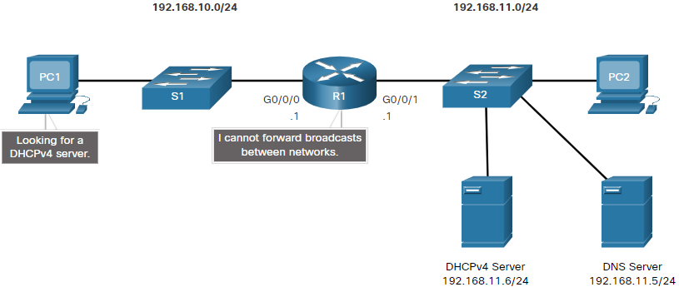
Configure a Cisco IOS DHCPv4 Server DHCPv4 Relay
In a complex hierarchical network, enterprise servers are usually located centrally. Esses servidores podem fornecer serviços de DHCP, DNS, do TFTP e do FTP para a rede. Os clientes da rede normalmente não estão na mesma sub-rede que esses servidores. Para atender os servidores e receber serviços, os clientes usam frequentemente mensagens de broadcast.
In the figure, PC1 is attempting to acquire an IPv4 address from a DHCPv4 server using a broadcast message. In this scenario, R1 is not configured as a DHCPv4 server and does not forward the broadcast. O servidor DHCPv4 está localizado em uma rede diferente, o PC1 não pode receber um endereço IP usando o DHCP. R1 deve ser configurado para retransmitir mensagens DHCPv4 para o servidor DHCPv4.
Notes:
7 — DHCPv4
7.2 — Configurar um servidor DHCPv4 do Cisco IOS
7.2.8 — Relé DHCPv4

Slide 28
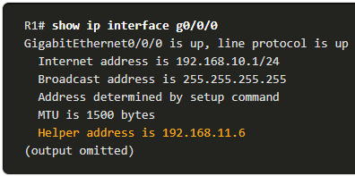
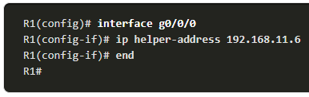
Configure a Cisco IOS DHCPv4 Server DHCPv4 Relay (Cont.)
Configure o R1 com o comando ip helper-addressaddress interface configuration. Isso fará com que R1 retransmitir transmissões DHCPv4 para o servidor DHCPv4. Como mostrado no exemplo, a interface no R1 que recebe a difusão do PC1 está configurada para retransmitir o endereço DHCPv4 para o servidor DHCPv4 em 192.168.11.6.
Quando R1 está configurado como um agente de retransmissão do DHCPv4, ele aceita solicitações de broadcast do serviço de DHCPv4 e depois encaminha as solicitações como unicast ao endereço IPv4 192.168.11.6. The network administrator can use the show ip interface command to verify the configuration.
Notes:
7 — DHCPv4
7.2 — Configurar um servidor DHCPv4 do Cisco IOS
7.2.8 – DHCPv4 Relay (Cont.)

Slide 29
Configurar um servidor DHCPv4 Cisco IOS Outro Serviço Transmissões Relayed
O DHCPv4 não é o único serviço no qual o roteador pode ser configurado para retransmitir. By default, the ip helper-address command forwards the following eight UDP services:
Porta 37: tempo
Porta 49: TACACS
Porta 53: DNS
Porta 67: servidor de DHCP/BOOTP
Porta 68: cliente de DHCP/BOOTP
Porta 69: TFTP
Porta 137: serviço de nomes NetBIOS
Porta 138: serviço de conjunto de dados NetBIOS
Notes:
7 — DHCPv4
7.2 — Configurar um servidor DHCPv4 do Cisco IOS
7.2.9 — Transmissões de outros serviços retransmitidas

Slide 30
Configurar um Cisco IOS DHCPv4 Server Packet Tracer — Configurar DHCPv4
In this Packet Tracer Activity, you will complete the following objectives:
Parte 1: Configurar um roteador como um servidor DHCP
Parte 2: Configurar a retransmissão DHCP
Parte 3: Configurar um roteador como um cliente DHCP
Parte 4: Verificar o DHCP e a conectividade
Notes:
7 — DHCPv4
7.2 — Configurar um servidor DHCPv4 do Cisco IOS
7.2.10 — Tracer de Pacotes — Configurar DHCPv4

Slide 31
7.3 Configurar um cliente DHCPv4
Notes:
7- DHCPv4
7.3 — Configurar um cliente DHCPv4

Slide 32
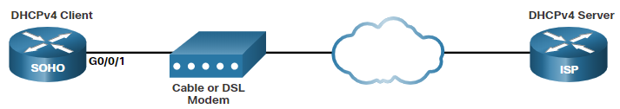
Configure a DHCPv4 Client Cisco Router as a DHCPv4 Client
Há cenários em que você pode ter acesso a um servidor DHCP através do seu ISP. Nesses casos, você pode configurar um roteador Cisco IOS como um cliente DHCPv4.
Sometimes, Cisco routers in a small office or home office (SOHO) and branch sites have to be configured as DHCPv4 clients in a similar manner to client computers. O método usado depende do ISP. Entretanto, em sua configuração mais simples, a interface Ethernet é usada para se conectar a um cabo ou modem DSL.
Para configurar uma interface Ethernet como um cliente DHCP, use o comando ip address dhcp modo de configuração da interface.
In the figure, assume that an ISP has been configured to provide select customers with IP addresses from the 209.165.201.0/27 network range after the G0/0/1 interface is configured with the ip address dhcp command.
Notes:
7 — DHCPv4
7.3 — Configurar um cliente DHCPv4
7.3.1 - Cisco Router como Cliente DHCPv4

Slide 33
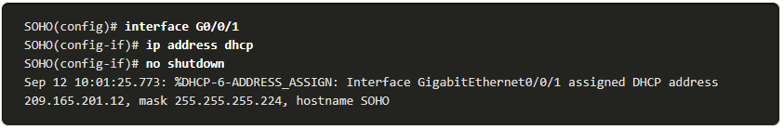
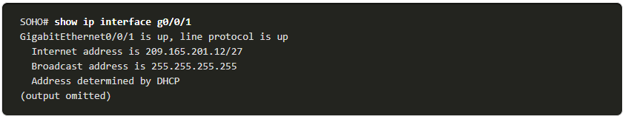
Configurar umExemplo deConfiguraçãode Cliente DHCPv4
To configure an Ethernet interface as a DHCP client, use the ip address dhcp interface configuration mode command, as shown in the example. Essa configuração pressupõe que o ISP foi configurado para fornecer a clientes selecionados informações de endereçamento IPv4.
The show ip interface g0/1 command confirms that the interface is up and that the address was allocated by a DHCPv4 server.
Notes:
7 — DHCPv4
7.3 — Configurar um cliente DHCPv4
7.3.2 — Exemplo de configuração

Slide 34
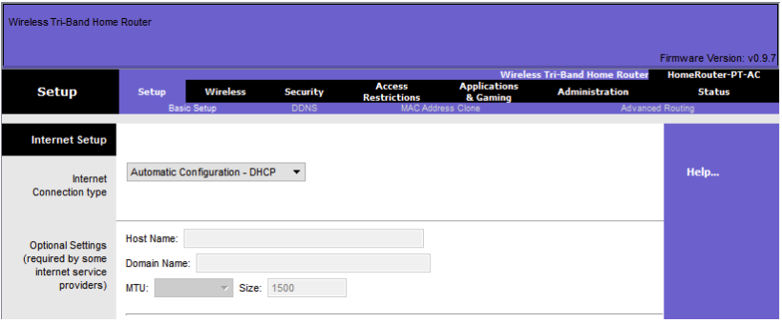
Configure a DHCPv4 Client Home Router as a DHCPv4 Client
Normalmente, os roteadores domésticos já estão configurados para receber automaticamente informações de endereçamento IPv4 do ISP. Isso é para que os clientes possam facilmente configurar o roteador e se conectar à internet.
Por exemplo, a figura abaixo mostra a página de configuração padrão da WAN para um roteador sem fio do Packet Tracer. Notice that the internet connection type is set to Automatic Configuration - DHCP. Essa seleção é usada quando o roteador é conectado a um DSL ou a um modem a cabo e atua como um cliente DHCPv4, solicitando um endereço IPv4 de um ISP.
Vários fabricantes de roteadores domésticos terão uma configuração semelhante.
Notes:
7 — DHCPv4
7.3 — Configurar um cliente DHCPv4
7.3.3 — Roteador Doméstico como Cliente DHCPv4
7.3.4 — Verificador de Sintaxe — Configurar um Cisco IOS Router como Cliente DHCP

Slide 35
7.4 Module Practice and Quiz
Notes:
7- DHCPv4
7.4 - Módulo Prática e Quiz

Slide 36
Prática de módulo erastreador depacotes de quiz — Implementar DHCPv4
Neste Packet Tracer, você atingirá os seguintes objetivos:
Part 1: Configure a Router as a DCHP Server
Part 2: Configure DCHP Relay
Part 3: configure a Router as a DCHP Client
Notes:
7 — DHCPv4
7.4 - Módulo Prática e Quiz
7.4.1 — Tracer de Pacotes — Implementar DHCPv4

Slide 37
Laboratório de Prática de Módulo e Questionário — Implementar DHCPv4
Neste laboratório, você completará os seguintes objetivos:
Parte 1: criar a rede e implementar as configurações básicas do dispositivo
Parte 2: Configurar e verificar dois servidores DHCPv4 no R1
Parte 3: Configurar e verificar um reencaminhamento DHCP no R2
Notes:
7 — DHCPv4
7.4 - Módulo Prática e Quiz
7.4.2 — Laboratório — Implementar DHCPv4

Slide 38
Module Practice and Quiz What Did I Learn In This Module?
The DHCPv4 server dynamically assigns, or leases, an IPv4 address to a client from a pool of addresses for a limited period of time chosen by the server, or until the client no longer needs the address.
O processo de concessão DHCPv4 começa com o cliente enviando mensagem solicitando os serviços de um servidor DHCP. Se houver um servidor DHCPv4 que recebe a mensagem, ele responderá com um endereço IPv4 e possíveis outras informações de configuração de rede.
O cliente deve entrar em contato com o servidor DHCP periodicamente para estender o aluguel. Este mecanismo de aluguel garante que os clientes que se mudem ou fiquem sem energia não mantenham os endereços de que não precisam.
When the client boots (or otherwise wants to join a network), it begins a four-step process to obtain a lease: DHCPDISCOVER, then DHCPOFFER, then DHCPREQUEST, and finally DHCPACK. Antes da expiração da concessão, o cliente inicia um processo de duas etapas para renovar a concessão com o servidor DHCPv4: DHCPREQUEST e DHCPACK.
É possível configurar um roteador da Cisco executando o software IOS Cisco como um servidor DHCPv4.
Use as seguintes etapas para configurar um servidor DHCPv4 do Cisco IOS: exclua endereços IPv4, defina um nome de pool DHCPv4 e configure o pool DHCPv4.
Verifique sua configuração usando os comandos show running-config | section dhcp, show ip dhcp bindinge show ip dhcp server statistics.
O serviço DHCPv4 fica ativado por padrão. Para desativar o serviço, use o comando do modo de configuração global no service dhcp.
Notes:
7 — DHCPv4
7.4 - Módulo Prática e Quiz
7.4.3 – What Did I Learn In This Module

Slide 39
Módulo Prática e Quiz O que aprendi neste módulo? (continuação)
Normalmente, os clientes de rede não estão na mesma sub-rede que os servidores empresariais que fornecem serviços DHCP, DNS, TFTP e FTP para a rede. Para atender os servidores e receber serviços, os clientes usam frequentemente mensagens de broadcast. O roteador deve ser configurado para retransmitir mensagens DHCPv4 para o servidor DHCPv4.
O administrador de rede pode configurar o roteador com o comando ip helper-address address interface configuration e usar o comando show ip interface para verificar a configuração.
Por padrão, o comando ip helper-address encaminha os seguintes oito serviços UDP:
Porta 37: tempo
Porta 49: TACACS
Porta 53: DNS
Porta 67: servidor de DHCP/BOOTP
Porta 68: cliente de DHCP/BOOTP
Porta 69: TFTP
Porta 137: serviço de nomes NetBIOS
Porta 138: serviço de conjunto de dados NetBIOS
Para configurar uma interface Ethernet como um cliente DHCP, use o comando ip address dhcp modo de configuração da interface.
Normalmente, os roteadores domésticos já estão configurados para receber automaticamente informações de endereçamento IPv4 do ISP. The internet connection type is set to Automatic Configuration - DHCP. Essa seleção é usada quando o roteador é conectado a um DSL ou a um modem a cabo e atua como um cliente DHCPv4, solicitando um endereço IPv4 de um ISP.
Notes:
7 — DHCPv4
7.4 - Módulo Prática e Quiz
7.4.3 – What Did I Learn In This Module (Cont.)
7.4.4 — Teste de Módulo — DHCPv4

Slide 40
Module 7: DHCPv4 New Terms and Commands
Dynamic Host Configuration Protocol (DHCP)
DHCP Discover (DHCPDISCOVER)
DHCP Offer (DHCPOFFER)
DHCP Request (DHCPREQUEST)
DHCP Acknowledgment (DHCPACK)
ip dhcp excluded-address low-address [high-address]
ip dhcp pool name
network network-number [mask | /prefix-length]
default-router address [address2 ... address8]
dns-server address [address2 ... address8]
domain-name domain
lease {days [hours [minutes]] | infinite}
netbios-name-server address [address2 ... address8]
show running-config | section dhcp
show ip dhcp binding
show ip dhcp server statistics
[no] service dhcp
ip helper-address address
ip address dhcp

